Slide 1

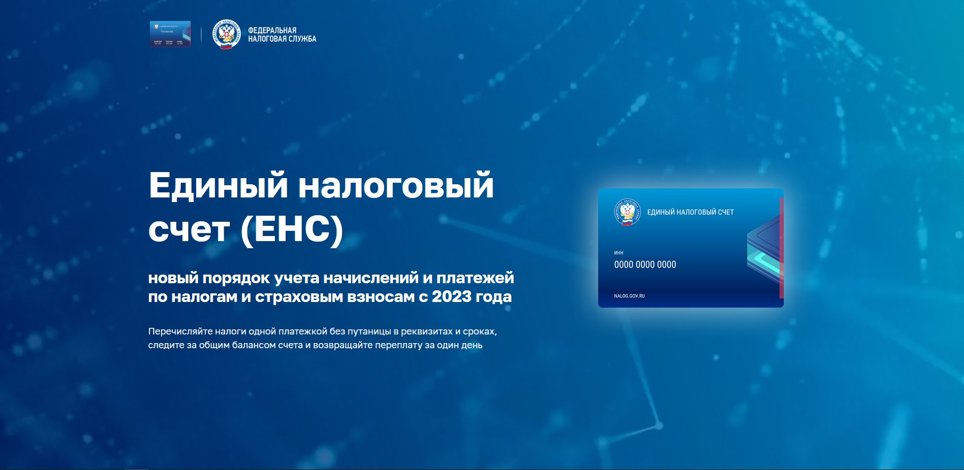

«Единый налоговый счет,
единый налоговый платеж»
Дорофеева Мария Владимировна,
начальник отдела учета и отчетности УФНС России по г. Москве

Slide 2
Цифровая экосистема ФНС России

Slide 3
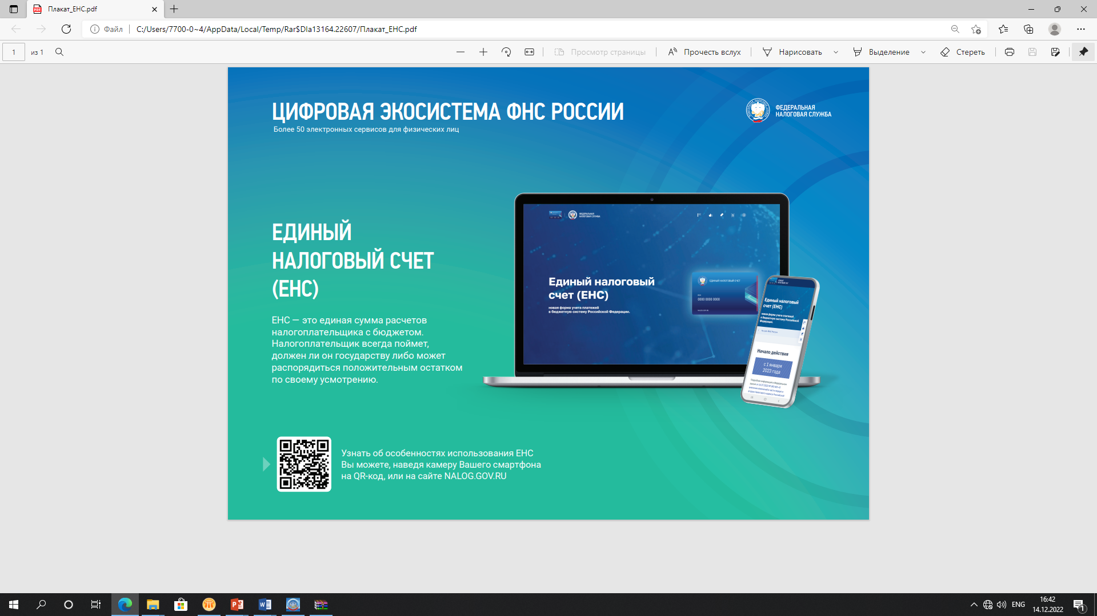
Цифровая экосистема ФНС России

Slide 4

Нормативно-правовая основа ведения Единого налогового платежа и Единого налогового счета в Российской Федерации
Понятия и термины
Единый налоговый платеж (ЕНП)
Единый налоговый счет (ЕНС)
Сумма денежных средств, перечисляемая налогоплательщиком на соответствующий счет в счет исполнения обязанности перед бюджетом Российской Федерации.
Форма учета совокупной обязанности налогоплательщика и перечисленных денежных средств в качестве ЕНП, распределение которого осуществляет ФНС России.
Единый налоговый счет ведется в отношении каждого лица, являющегося налогоплательщиком, плательщиком сборов, страховых взносов, налоговым агентом.

Slide 5




ЭКОСИСТЕМА ЕНС
РАСПРЕДЕЛЕНИЕ ЕНП
ЕДИНЫЙ НАЛОГОВЫЙ СЧЕТ
ИНН
ЕНП
7729 0904 4683
1 ОЧЕРЕДЬ
+ 900 000
НЕДОИМКА - начиная с налога
с более ранним сроком уплаты
НАЧИСЛЕНО
920 200
УПЛАЧЕНО
900 000
САЛЬДО
- 20 200
2 ОЧЕРЕДЬ
НАЧИСЛЕНИЯ - с текущим сроком уплаты
ИМУЩЕСТВО ОРГАНИЗАЦИЙ
ТРАНСПОРТ
ЗЕМЛЯ
- 440 000
- 102 000
- 58 000
3 ОЧЕРЕДЬ
ПЕНИ, ПРОЦЕНТЫ И ШТРАФЫ
ПРИБЫЛЬ
ПЕНИ
- 320 000
- 200
Если денег недостаточно и сроки уплаты совпадают, то ЕНП распределится пропорционально суммам таких обязательств

Slide 6


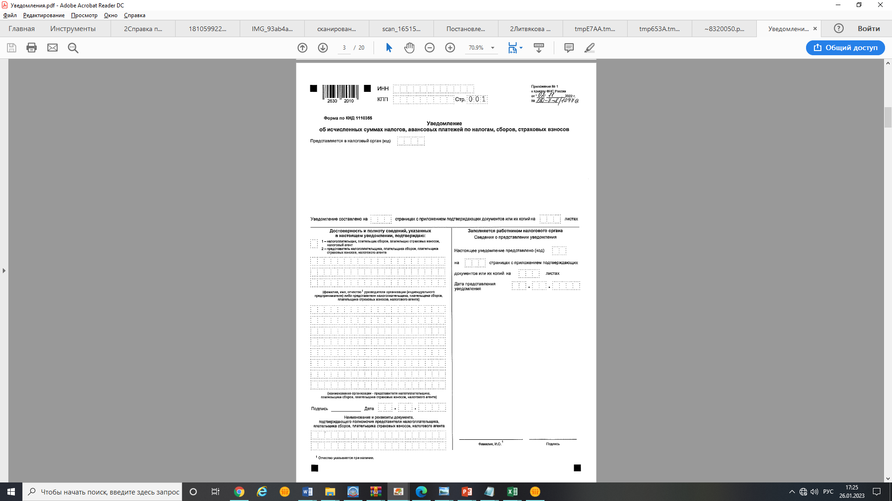
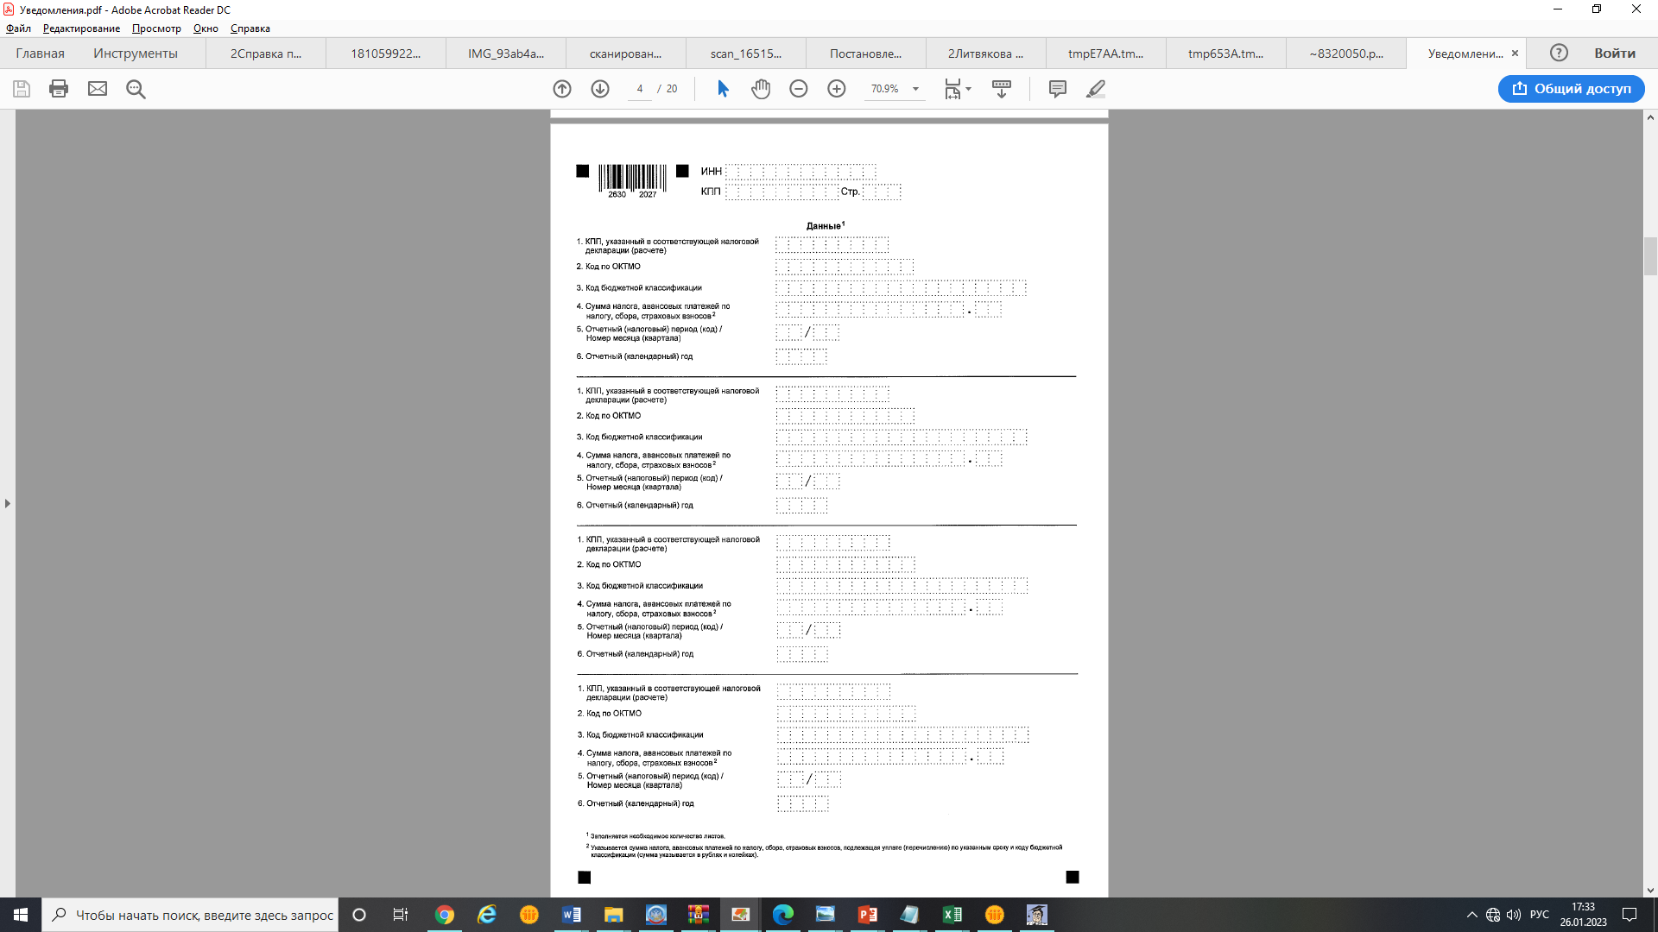
Форма уведомления об исчисленных суммах налогов, авансовых платежей по налогам, сборов, страховых взносов
ПРИКАЗ от 2 ноября 2022 г. N ЕД-7-8/1047@
ОБ УТВЕРЖДЕНИИ ФОРМЫ, ПОРЯДКА ЗАПОЛНЕНИЯ И ФОРМАТА ПРЕДСТАВЛЕНИЯ УВЕДОМЛЕНИЯ ОБ ИСЧИСЛЕННЫХ СУММАХ НАЛОГОВ, АВАНСОВЫХ ПЛАТЕЖЕЙ ПО НАЛОГАМ, СБОРОВ, СТРАХОВЫМ ВЗНОСАМ В ЭЛЕКТРОННОЙ ФОРМЕ

Slide 7
Сроки подачи Уведомления
До 25 числа месяца, в котором установлен срок уплаты.
Если 25 число – выходной день, то срок переносится на следующий рабочий день.
Представить Уведомление можно:
по ТКС, подписанное усиленной квалифицированной ЭП;
- через ЛК налогоплательщика, подписанное усиленной квалифицированной ЭП;
- на бумаге, за исключение НП, указанных в п. 3 ст. 80 НК РФ
ФЕВРАЛЬ 2023
Представить:
УВЕДОМЛЕНИЕ
НДФЛ НА (с доходов, выплаченных за период с 23.01.2023 - 22.02.2023)
СВ (исчисленные за январь 2023)
Имущественные налоги организаций (ЗН, ТН, НИО за 4 квартал 2022 года)
РАСЧЕТЫ / ДЕКЛАРАЦИИ
Расчет 6-НДФЛ за 2022 + сведения о доходах ФЛ
Декларации по НДПИ, ИБ, акцизам за январь 2023
Уплатить до 28 февраля:
НДФЛ НА (исчисленный с доходов, выплаченных за период с 23.01.2023 - 22.02.2023)
Страховые взносы (за январь 2023)
Имущественные налоги организаций (за 4 квартал 2022 года)
НДПИ, акциз, ВН, ИБ за январь 2023
НДС 1/3 часть за 4 квартал 2022
НП 2-й платеж (аванс) за 1 квартал 2023
Установленный срок подачи
– 25.02.2023
С учетом выходных
– 27.02.2023
Установленный срок уплаты
– 28.02.2023

Slide 8
Уведомление - это документ, который нужно направить в налоговый орган, если установленный срок подачи декларации позднее срока уплаты
Налоги и взносы | По каким платежам подавать Уведомление
УСН | Авансы за 1 квартал, полугодие и за 9 месяцев
Страховые взносы | Взносы за январь, февраль, апрель, май, июль, август, октябрь и ноябрь
НДФЛ с выплат работникам и другим физлицам | Налог за периоды 01.01 – 22.01, 23.01 – 22.02, 23.02 –22.03, 23.03 – 22.04, 23.04 – 22.05, 23.05 – 22.06, 23.06 – 22.07, 23.07 – 22.08, 23.08 – 22.09, 23.09 – 22.10, 23.10 – 22.11, 23.11 – 22.12, 23.12 – 31.12.
Транспортный налог | Авансы за 1, 2, 3 кварталы и за год
Земельный налог | Авансы за 1, 2, 3 кварталы и за год
ЕСХН | Аванс за полугодие
Налог на имущество организаций | Авансы за 1, 2, 3 кварталы и за год
НДФЛ ИП на общем режиме | Авансы за 1 квартал, полугодие и за 9 месяцев
Информация о налогах, по которым нужно подавать уведомление, сроки подачи уведомлений, уплаты налогов, КБК доступны в файле «Налоговый календарь» и на промо-странице ЕНС
Зачем подавать Уведомление?
Своевременное и корректное распределение ЕНП
Отсутствие пени
Что будет, если несвоевременно подать уведомление или не подать вовсе?
ЕНП не распределится вовремя
Начислится пеня
Привлекут к ответственности в соответствии со ст. 15.6 КоАП или ст. 126 НК РФ (временно приостановлено)

Slide 9
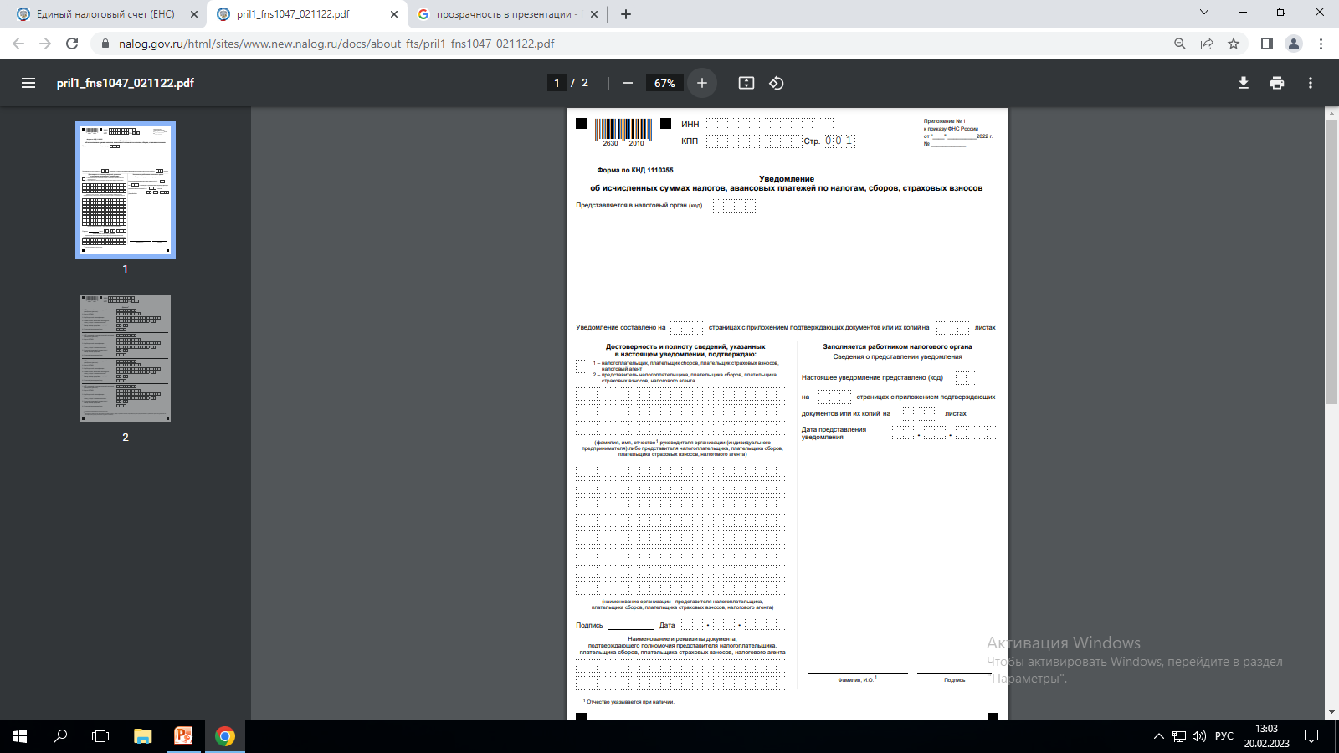
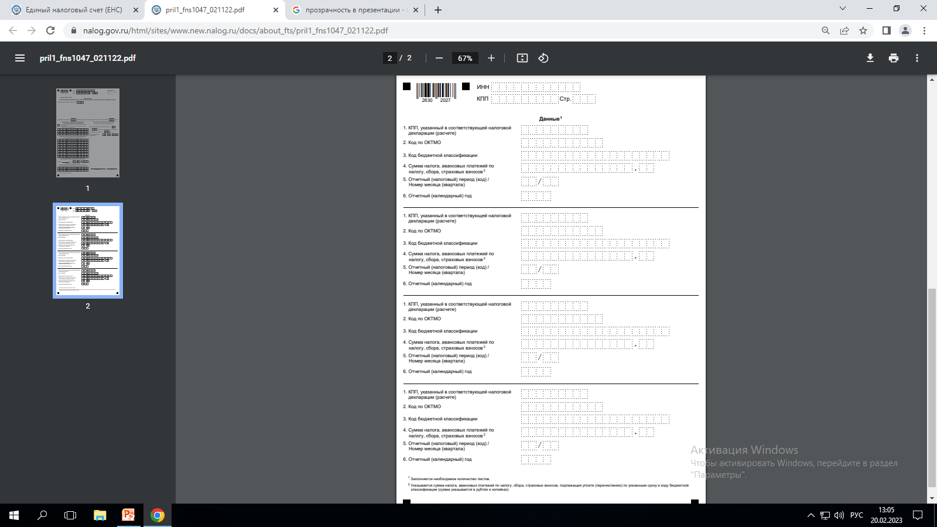
Как заполнить Уведомление?
ИНН
КПП
5 основных реквизитов!
КПП
ОКТМО
КБК
Отчетный период
Сумма
КОД НО
КПП
ОКТМО
КБК
Год, за который платится налог
Сумма к уплате
Код отчетного периода

Slide 10
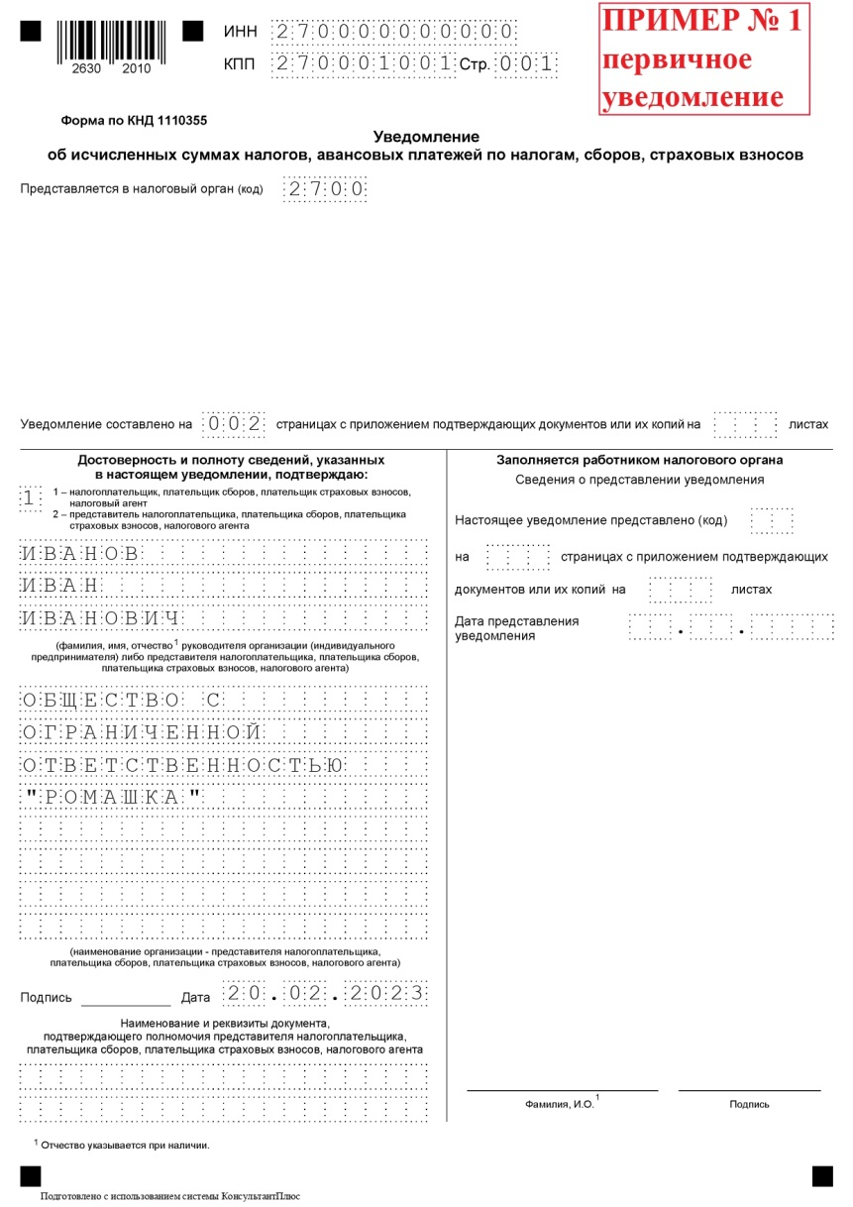
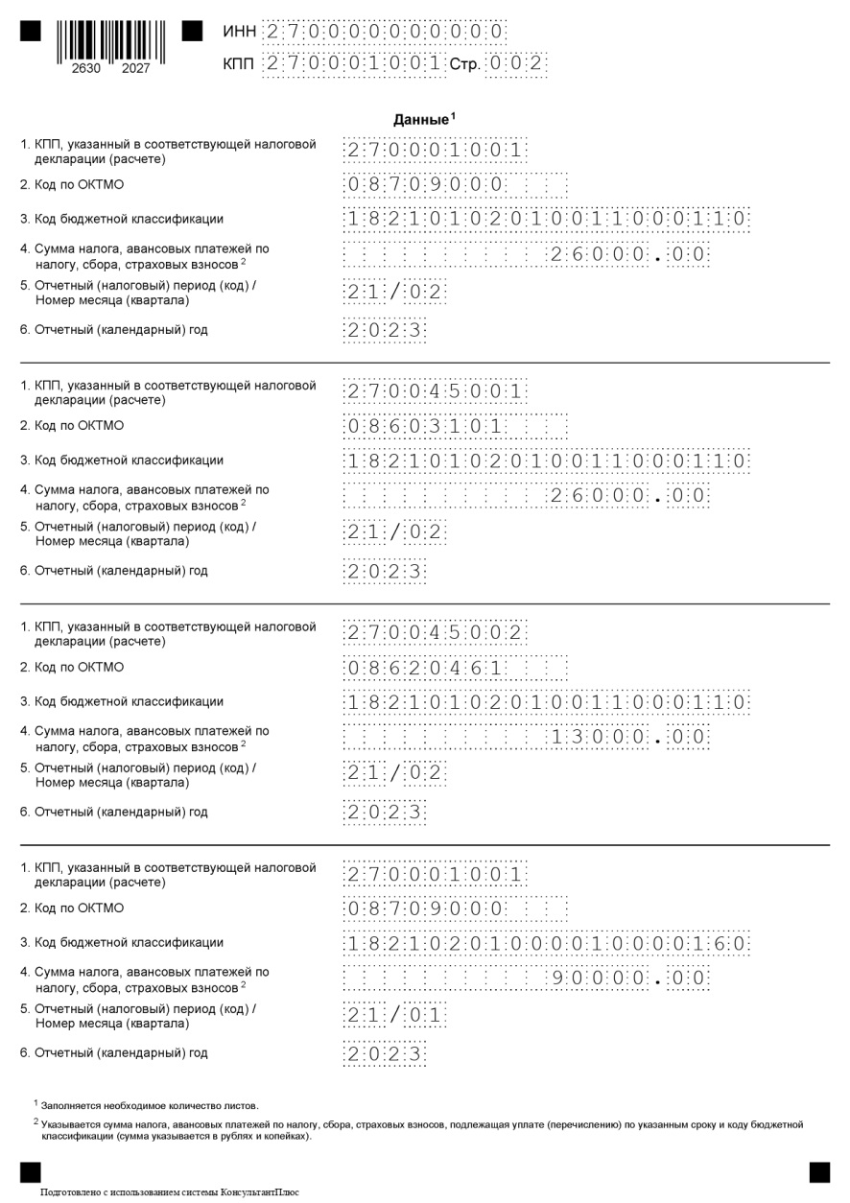
Пример заполненного Уведомления

Slide 11
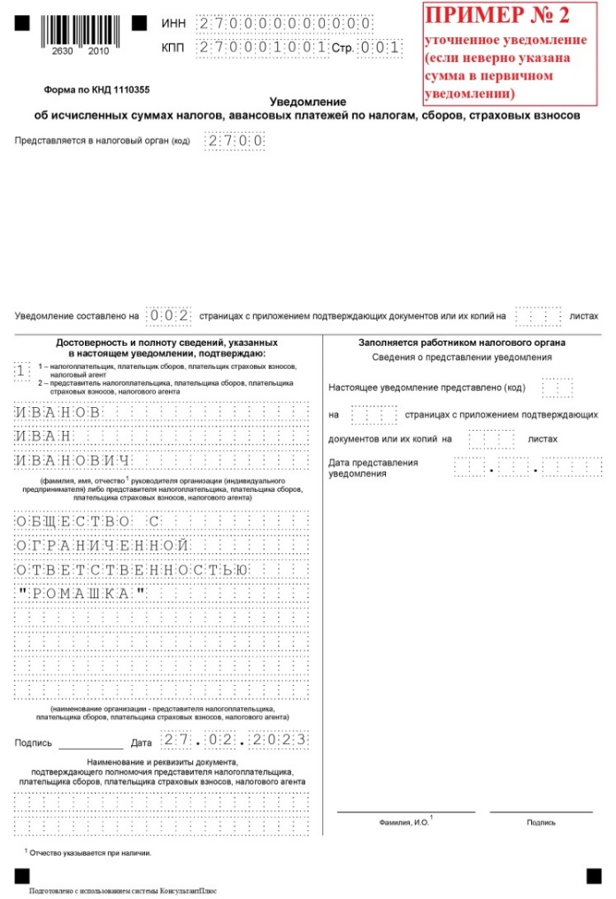
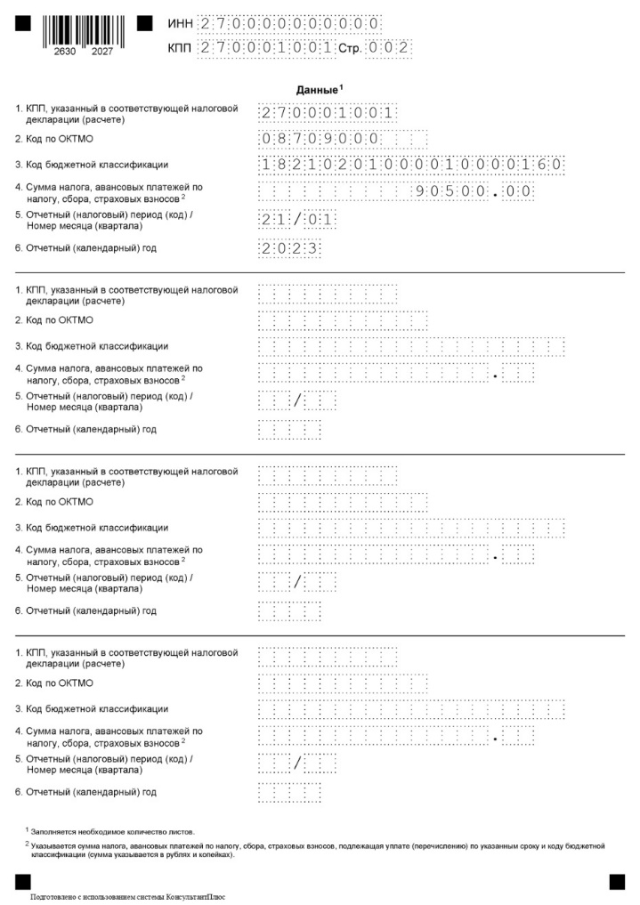
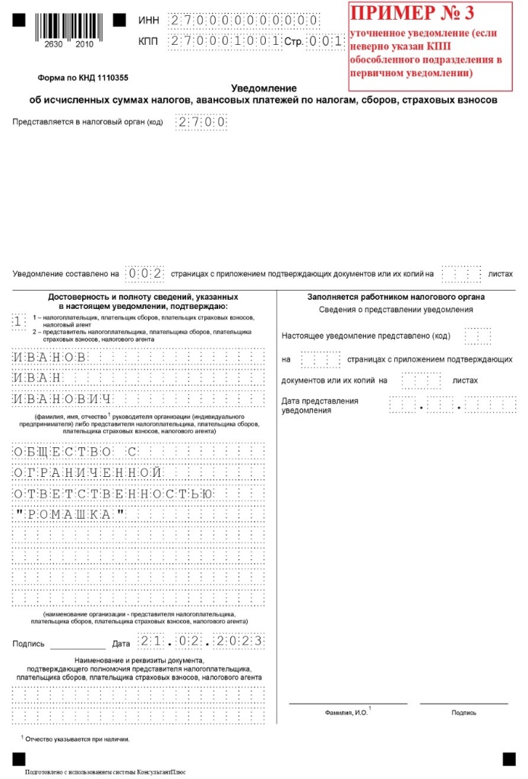
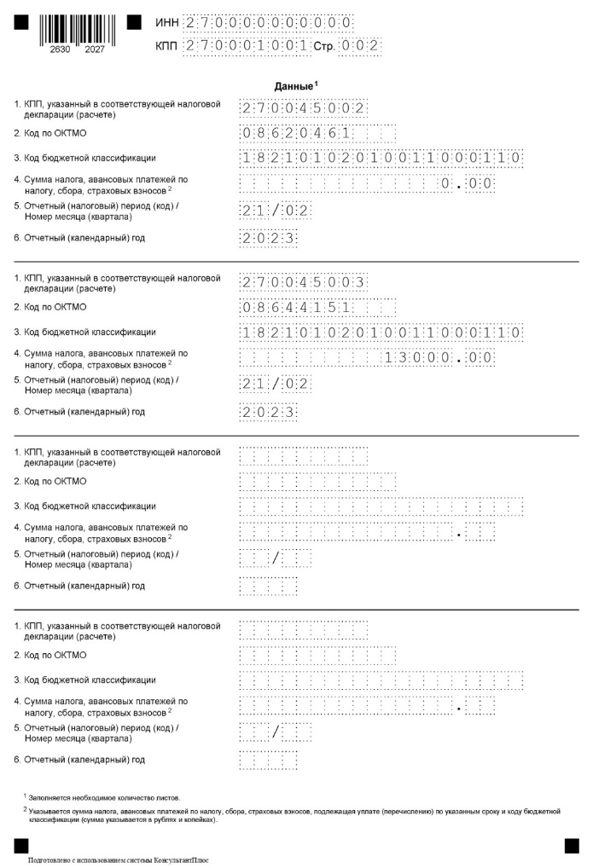
Как исправить Уведомление
Необходимо изменить сумму
Создать новое Уведомление
Повторно указать данные строчки с ошибкой (КПП, КБК, ОКТМО, период)
Указать корректную сумму
Необходимо изменить иные реквизиты
Создать новое Уведомление
Повторно указать данные строчки с ошибкой (КПП, КБК, ОКТМО, период)
в строке с суммой указать «0»
новой строке указать верные данные

Slide 12
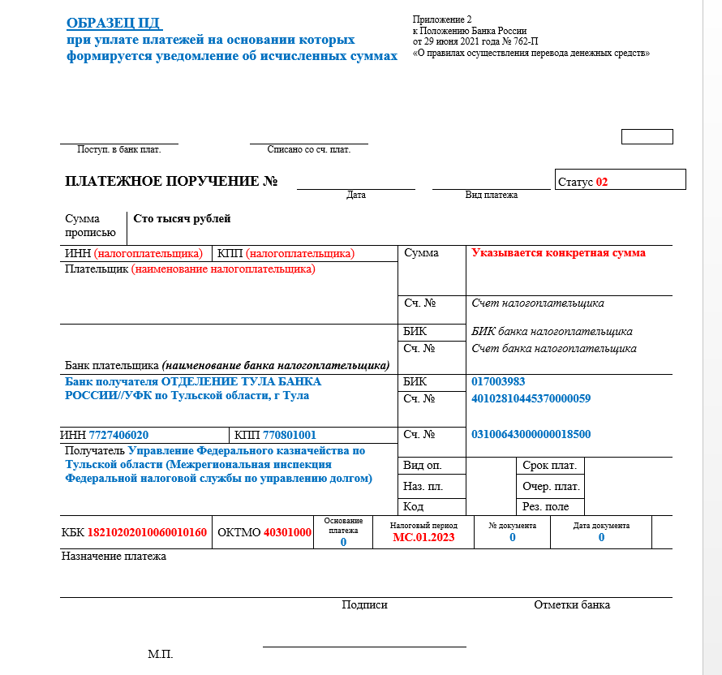
Как не подавать Уведомление
В 2023 году вместо уведомления можно оформить платежное поручение – распоряжение.
в поле 101 – статус налогоплательщика, как организации, так и индивидуальному предпринимателю необходимо указать статус «02»;
в поле 102 КПП плательщика необходимо указать соответствующие значение КПП налогоплательщика.
в поле 104 отразите КБК, соответствующий перечисляемому налогу или взносу.
в поле 105 "ОКТМО" платежного поручения необходимо указать значение восьмизначного кода ОКТМО по месту нахождения организации (или обособленного подразделения или месту жительства индивидуального предпринимателя).
в поле 107 - показатель налогового периода указывается показатель соответствующего периода.
в полях 106 - основание платежа, 108, 109 - номер и дата документа- указывается ноль («0»).
в текстовом поле 24 назначение платежа - можно указать дополнительную текстовую информацию.

Slide 13
Реквизиты уплаты (перечисления) в бюджетную систему Российской Федерации налогов, сборов, страховых взносов, пеней, штрафов, процентов, начиная с 1 января 2023 года
Номер(поля) реквизита платежного документа | Наименование (поля) реквизита платежного документа | Значение
13 | Наименование банка получателя средств | «ОТДЕЛЕНИЕ ТУЛА БАНКА РОССИИ//УФК по Тульской области, г Тула»
14 | БИК банка получателя средств (БИК ТОФК) | «017003983»
15 | № счета банка получателя средств (номер банковского счета, входящего в состав единого казначейского счета) | «40102810445370000059»
16 | Получатель | «Управление Федерального казначейства по Тульской области (Межрегиональная инспекция Федеральной налоговой службы по управлению долгом)»
17 | Номер казначейского счета | «03100643000000018500»

Slide 14
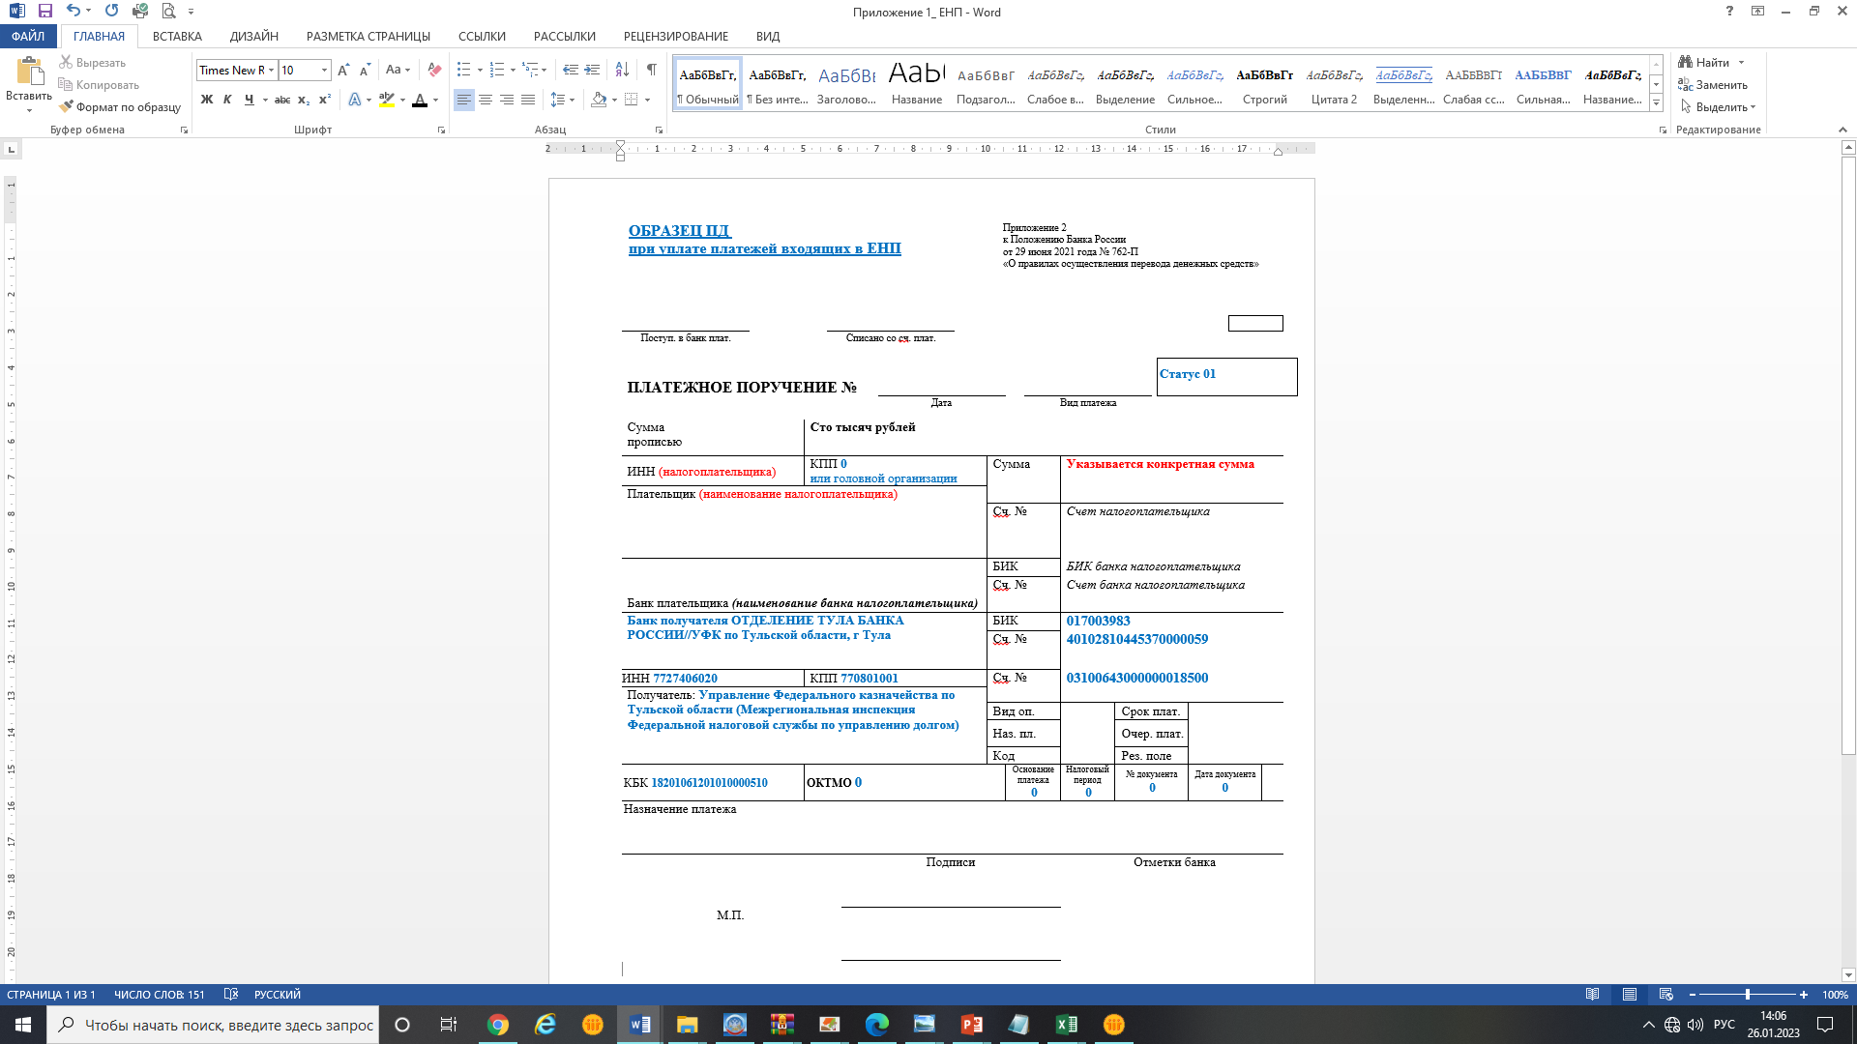
Перечисление платежей Единым налоговым платежом
- в поле 101 – статус налогоплательщика, как организации, так и индивидуальному предпринимателю (физическому лицу) необходимо указать статус «01»;
в поле 102 КПП плательщика. При осуществлении уплаты единым налоговым платежом КПП необходимо указывать только иностранным организациям с несколькими филиалами. В остальных случаях нужно указывать ноль. По желанию вместо нуля можно указать КПП плательщика (головной организации).
в поле 104 отразите КБК единого налогового платежа (20 цифр) - 1820106120010000510.
в поле 105 "ОКТМО" платежного поручения необходимо указать ноль («0»).
в текстовом поле 24 назначение платежа - можно указать «Единый налоговый платеж».
- в полях 106 - основание платежа, 107 - показатель налогового периода, 108, 109 -номер и дата документа- указывается ноль («0»).

Slide 15
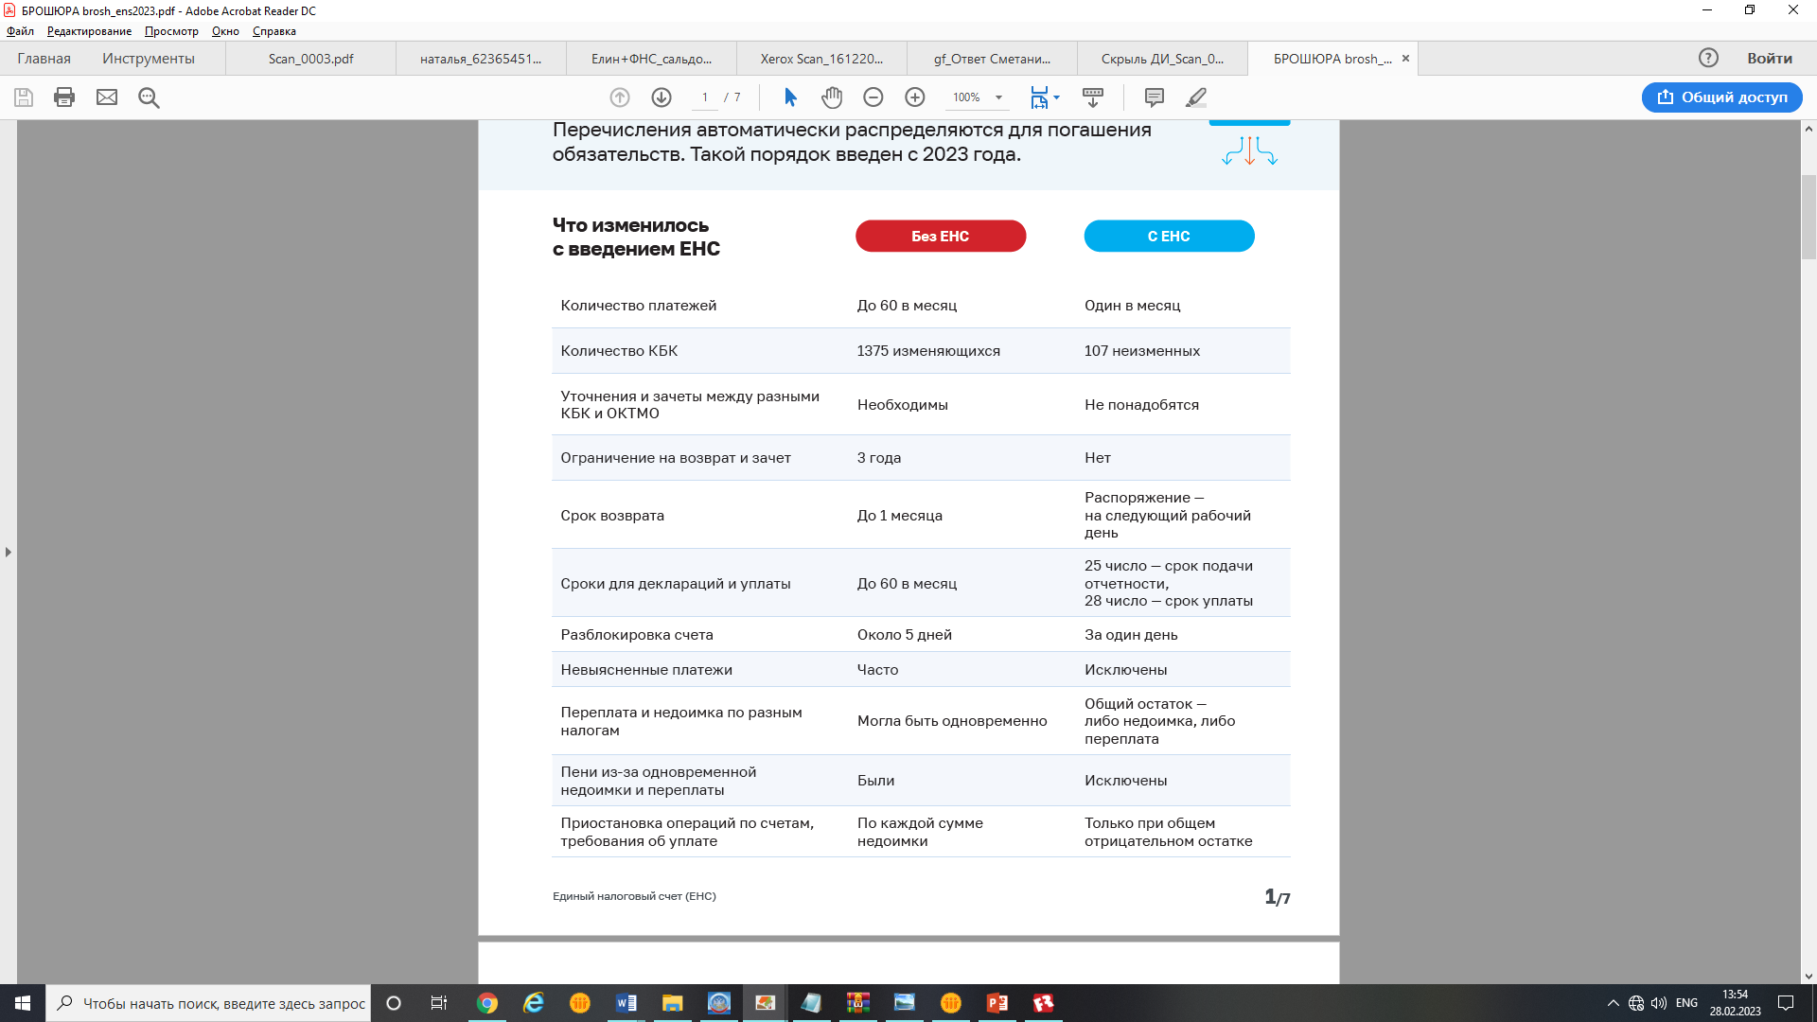
ЕНС и ЕНП изменения с 01.01.2023г.
Единый налоговый счет (ЕНС) — это виртуальный кошелек налогоплательщика, где учитываются начисления и поступления налогов и взносов. Его нужно пополнять с помощью Единого налогового платежа (ЕНП) до срока уплаты налогов. Перечисления автоматически распределяются для погашения обязательств. Такой порядок введен с 2023 года.

Slide 16
Справки, представляемы налоговыми органами в рамках ЕНС
В соответствии с подпунктом 10 пункта 1 статьи 32 НК РФ (в редакции в соответствии с Федеральным законом № 263-ФЗ) с 1 января 2023 года налоговые органы обязаны представлять налогоплательщику, плательщику сбора или налоговому агенту по его запросу
справка о принадлежности сумм денежных средств, перечисленных в качестве единого налогового платежа. Форма справки утверждена приказом ФНС России от 23.11.2022 №ЕД-7-8/1123@
справка об исполнении обязанности по уплате налогов, сборов, пеней, штрафов, процентов по состоянию на дату формирования справки. Форма справки утверждена приказом ФНС России от 30.11.2022 №ЕД-7-8/1129@
справка о наличии положительного, отрицательного или нулевого сальдо единого налогового счета налогоплательщика, плательщика сбора или налогового агента по состоянию на дату её формирования. Форма справки утверждена приказом ФНС России от 30.11.2022 №ЕД-7-8/1128@

Slide 17
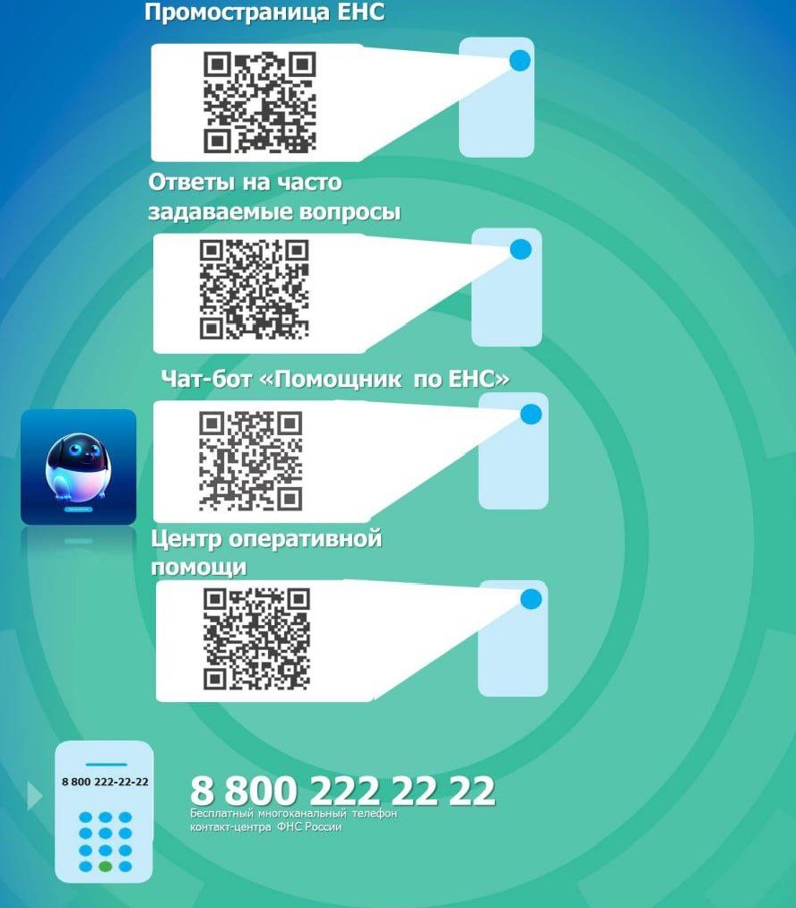
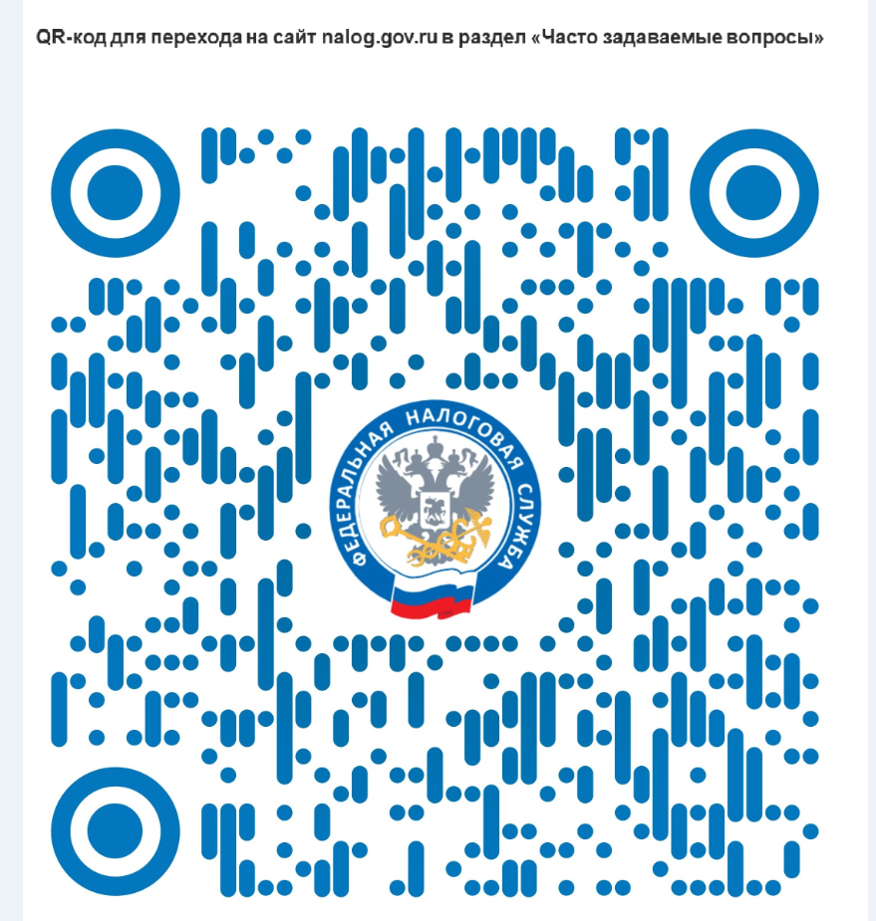
Узнать подробнее

